Slide 1
PEditor
jednoduchý editor fotografií
Martin Pitřík
Jakub Pastuszek
Vojtěch Průša

Slide 2
Cílová skupina
Domácí uživatel
Široké věkové spektrum
Elementární znalost výpočetní techniky
Minimalizace složitosti
Přehledné UI

Slide 3
Průzkum trhu

Slide 4
Průzkum trhu

Slide 5
Průzkum trhu

Slide 6
Průzkum trhu

Slide 7
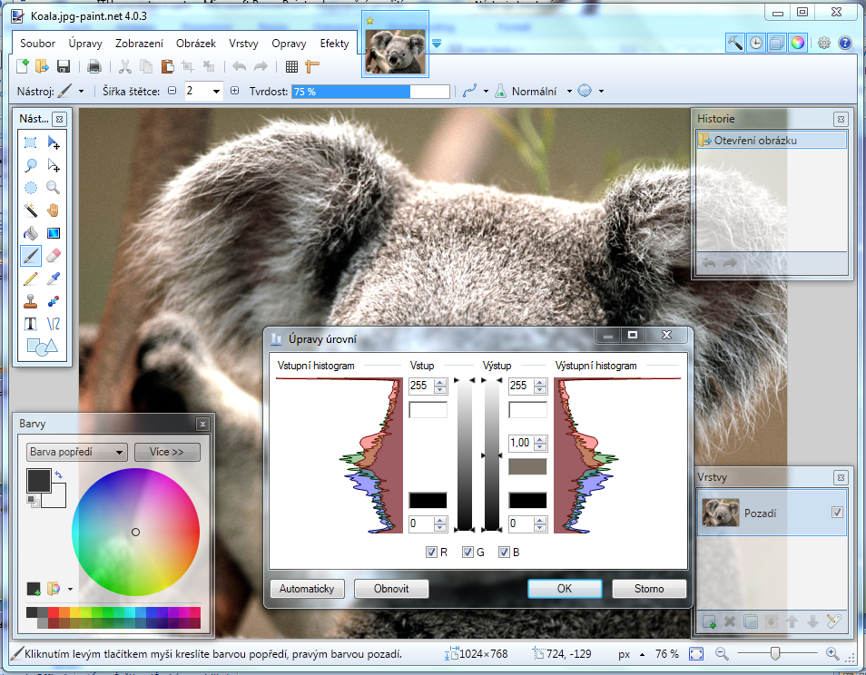
Průzkum existujících řešení

Slide 8
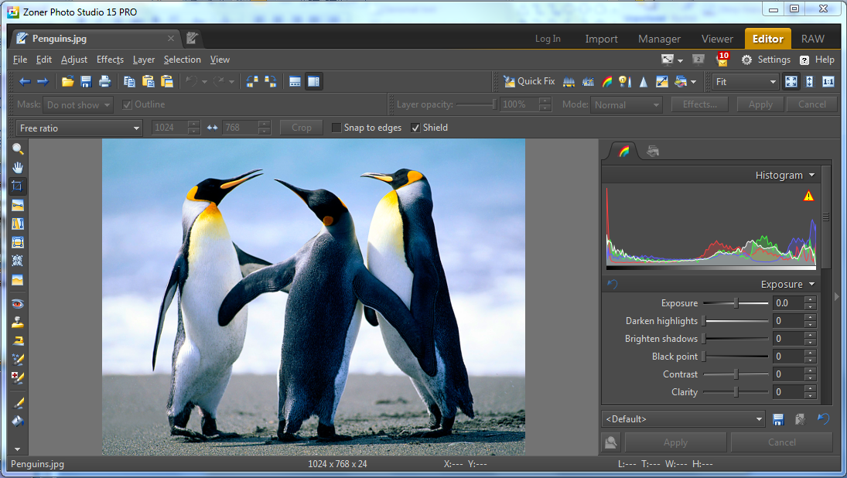
Průzkum existujících řešení

Slide 9
Vyhodnocení cílů
Jednoduché rozhraní
Tmavě laděné UI
Panel s rychlým přístupem
Postranní panel s funkcemi
Implementace nejčastěji zmíněných funkcí

Slide 10
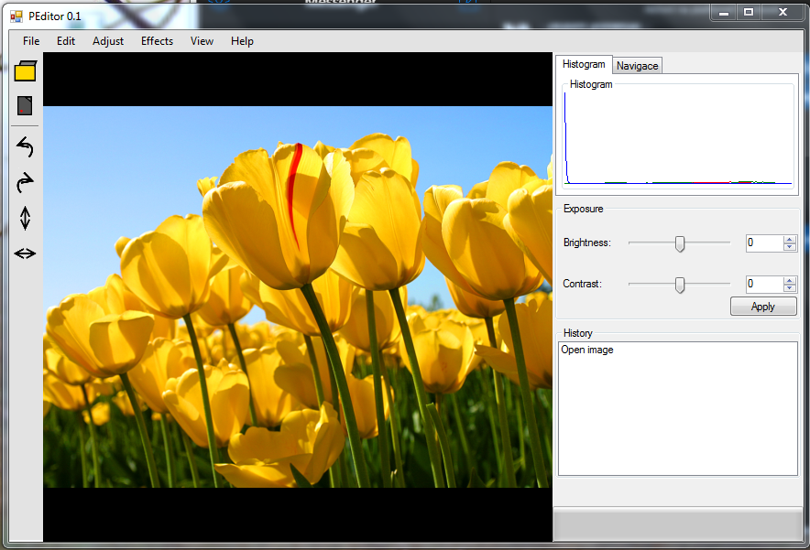
Výsledný produkt

Slide 11
Zpětná vazba od uživatelů

Slide 12
Zpětná vazba od uživatelů

Slide 13
Zpětná vazba od uživatelů

Slide 14
Zpětná vazba od uživatelů

Slide 15
Vyhodnocení zpětné vazby
Pozitivní hlasy převládají nad negativními.
Se vzhledem a přehledností je spokojena většina uživatelů.
Snadnost práce s programem je nadpoloviční, ale je dále nutné usilovat o zlepšení výsledku.
Rovněž dle průzkumu je nutné rozšířit nabídku funkcí.
Zmíněny lokalizace UI, či změna stylu ikon.

Slide 16
Děkujeme za pozornost
A věnujeme prostor Vašim dotazům

